Slide 1
Herzlich
Willkommen in der
Raiffeisenbank
Kössen-Schwendt
Preisverteilung
51. Internationaler
Raiffeisen-Jugendwettbewerb 2021
MOTTO:
„Bau dir deine Welt!“
2. Klassen der MS Kössen

Slide 2
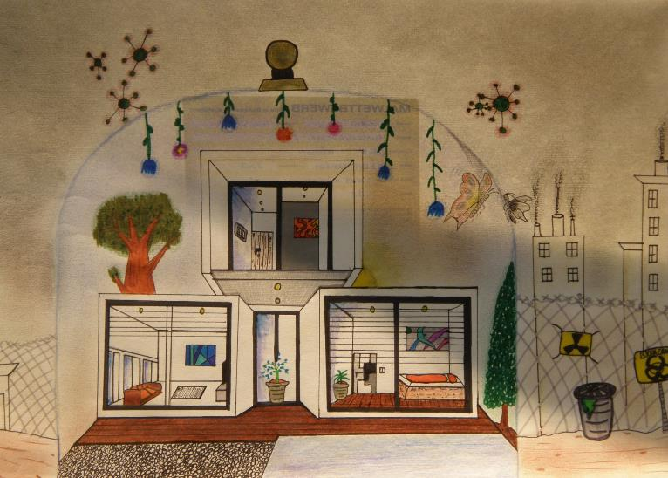
Joshua Weiss 2A

Slide 3
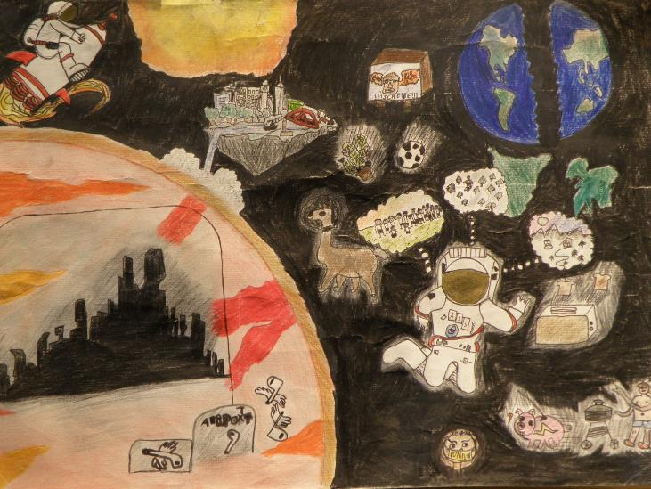
Martin Reinmayr 2A

Slide 4
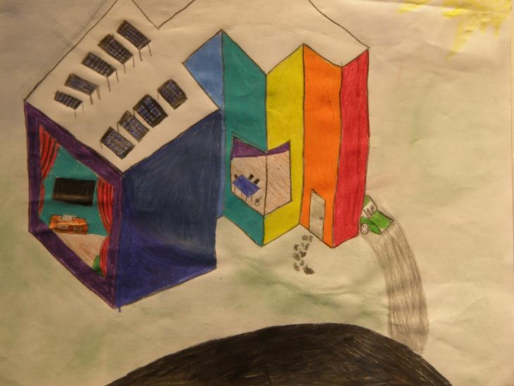
Maximilian Gratl 2A

Slide 5
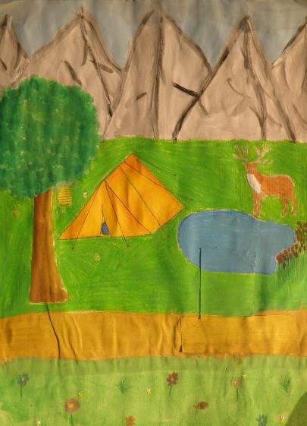
Julia Ranacher 2A

Slide 6
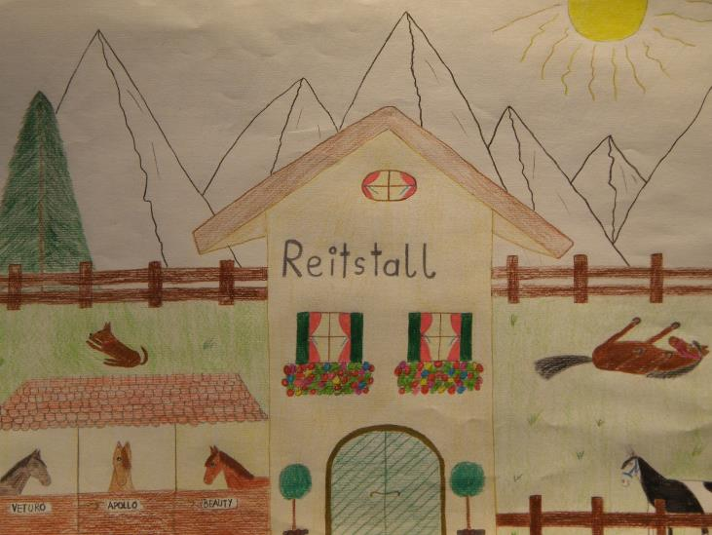
Anna Gmeiner 2A

Slide 7
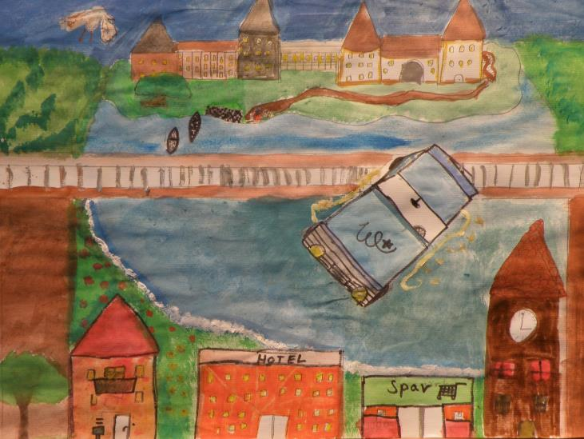
Laura Antunovic 2B

Slide 8
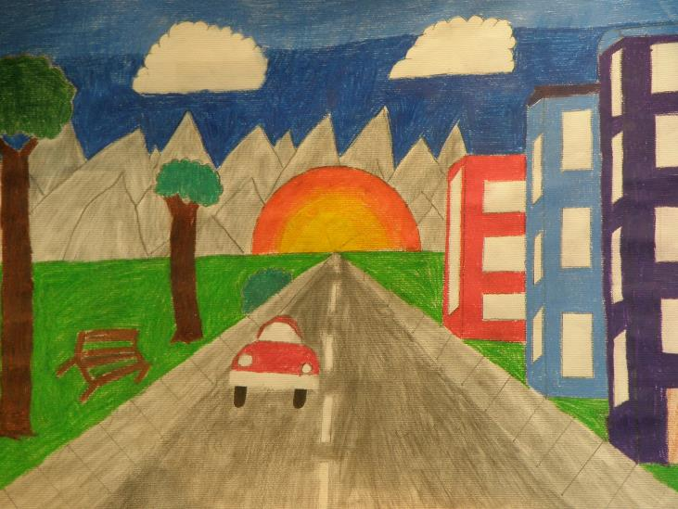
Andreas Achhorner 2B

Slide 9
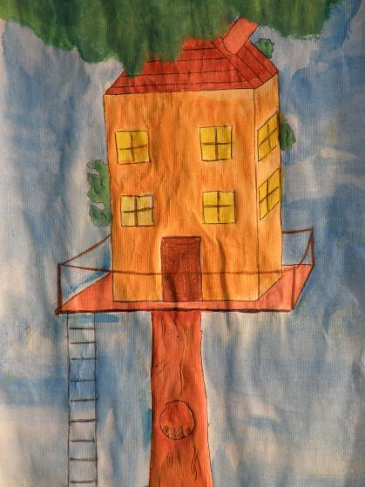
Romy Mayr 2B

Slide 10
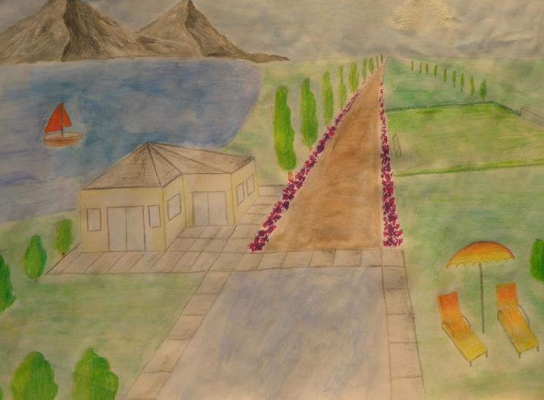
Jakob Bellinger 2B

Slide 11
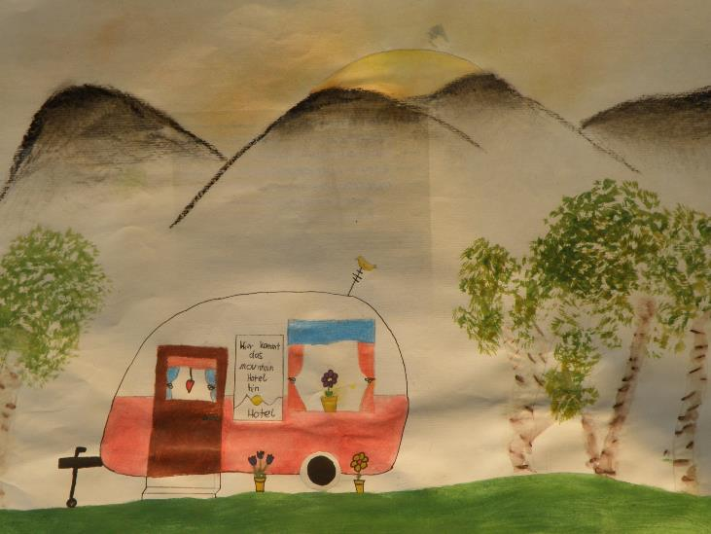
Mattea Salvenmoser 2B

Slide 12
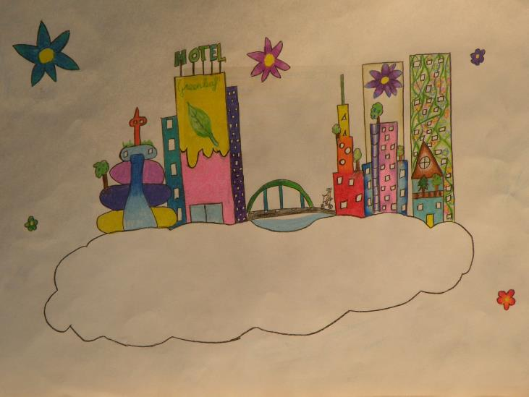
Maja Schlechter 2B

Slide 13
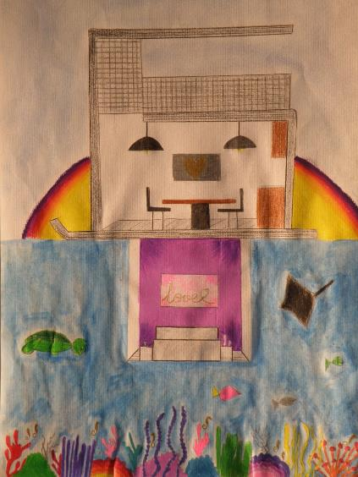
Simona Achhorner 2C

Slide 14
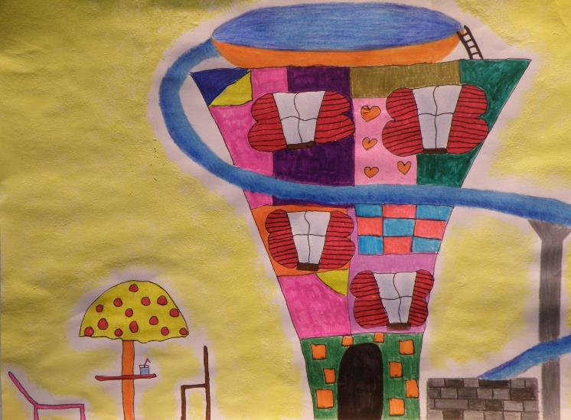
Anna-Lena Bamberger 2C

Slide 15
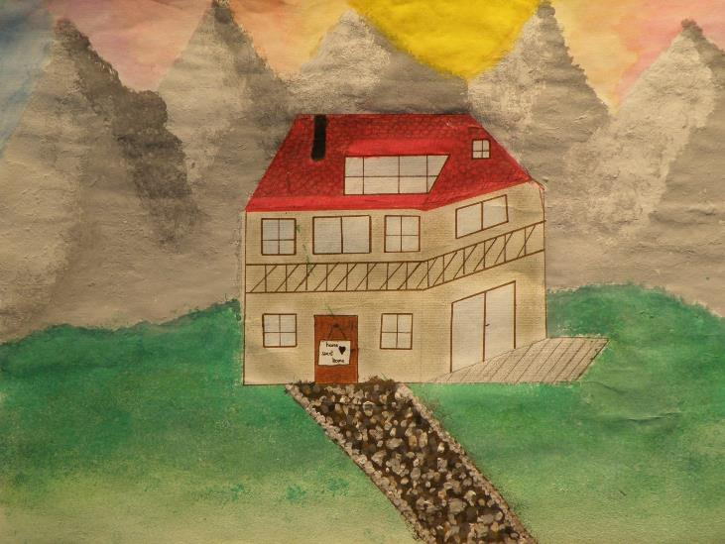
Lorena Dagn 2C

Slide 16
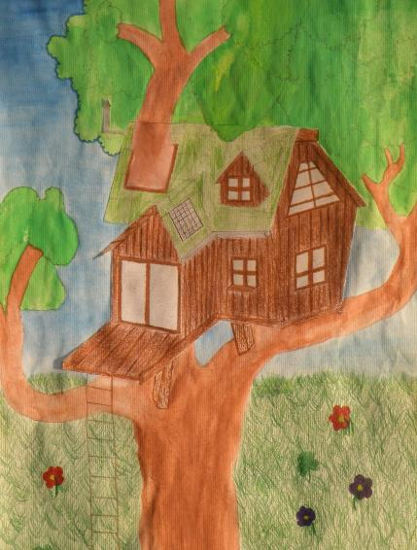
Anna Girrulat 2C

Slide 17
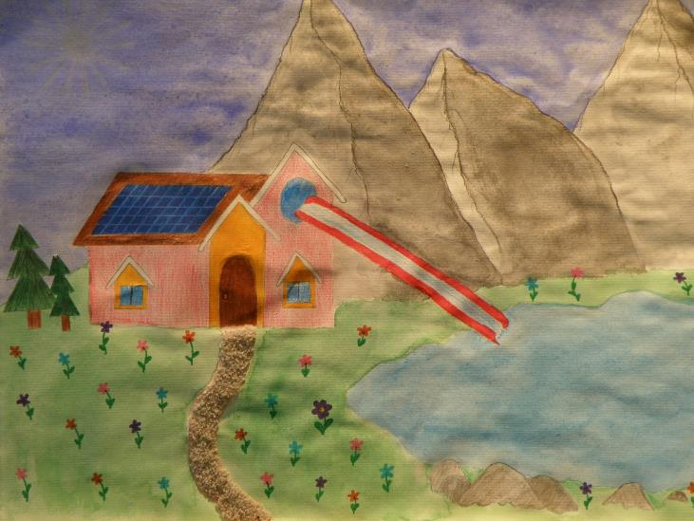
Lisa Leuhuber 2C

Slide 18
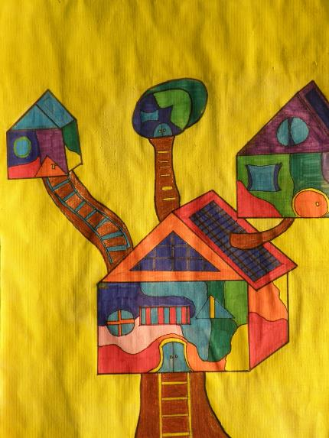
Kilian Wagner 2C

